Slide 1
Powstanie styczniowe w Płocku
Arkadiusz Bakierzyński 2TD

Slide 2
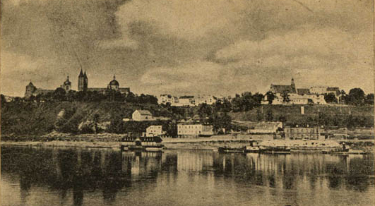
Rozpoczęcie powstania
Pierwsze walki w okolicach Płocka zanotowano już w przedpołudnie 22 stycznia 1863 r. czyli na 1 dzień przed oficjalnym rozpoczęciem powstania.

Slide 3
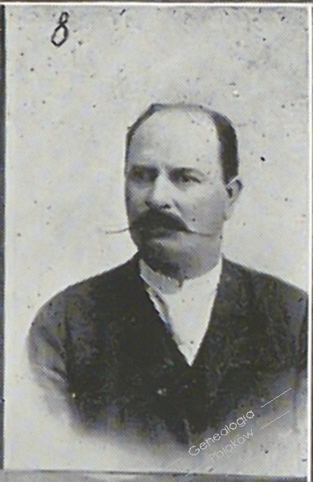
Pierwsze walki
Jedna z pierwszych bitw odbyła się 22 stycznia, gdy pod Ciółkowem powstańcy natrafili na duży oddział piechoty. Rosjanie myśląc, że Polacy chcą się poddać, ale wtedy dowódca powstańców major Aleksander Rogaliński wystrzelił w przywódcę Rosjan pułkownika Koźlaninowa. Postrzelony Koźlaninow spadł z konia, a następnie zmarł, a Polacy odnieśli zdecydowane zwycięstwo. Na polu walki zginęło 43 Rosjan i 17 było rannych. Niestety oddział z pod Ciółkowa został rozbity w następnie bitwie gdzie Rosjanami dowodził kapitan Stefanowski. Ta porażka była spowodowana tym, że ranny Rogaliński nie mógł przewodzić, a oddział został bez dowódcy.
major Aleksander Rogaliński

Slide 4
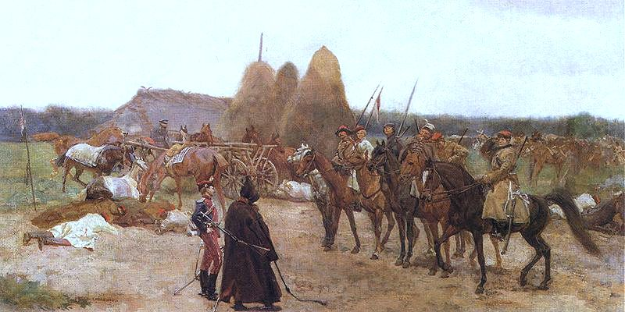
Skutki bitwy pod Ciółkowem
Powstańcy wygrali pod Ciółkowem, ale niestety miało to fatalne następstwa. Zmobilizowano rosyjskich żołnierzy, a według wojskowych meldunków podjęli oni też liczne działania przeciwko powstaniu.
Józef Chełmoński, Epizod z powstania 1863 r.

Slide 5
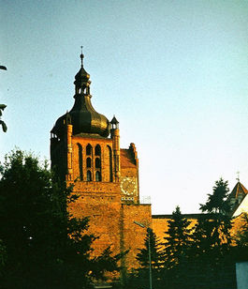
Początek
Sygnałem do rozpoczęcia walk w Płocku był głos sygnaturki, czyli małego dzwonu z dzwonnicy katedralnej.

Slide 6
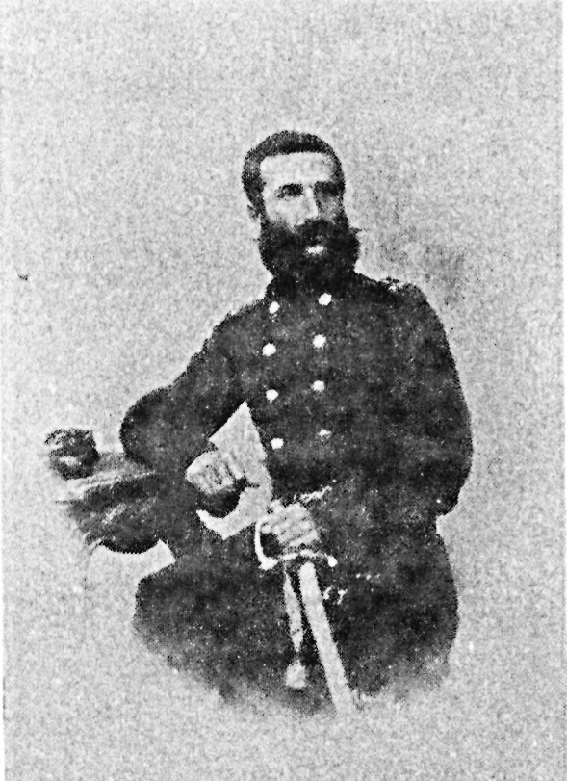
Atak na garnizon płocki
Atak miał być przeprowadzony przez oddziały z całego województwa płockiego. Niestety przybyła tylko partia drobińska złożona ze 120 osób. Atakiem powstańców przewodził Kazimierz Bończa-Błaszczyński, a w ataku brało ok. 400 osób. Celem był garnizon Rosjan przy Rynku Kanonicznym (dziś pl. Narutowicza). Załoga garnizonu nie dała się zaskoczyć i odpowiedziała ogniem plutonowym, spanikowani powstańcy mimo prób zatrzymania przez dowódcę uciekli z bitwy.
Kazimierz Bończa-Błaszczyński

Slide 7
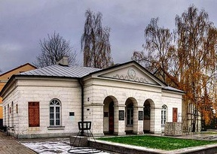
Powstanie w Płocku miało rozpocząć się atakiem na odwach
– posterunek carskiego wojska
– w nocy z 22 na 23 stycznia 1863 r.

Slide 8
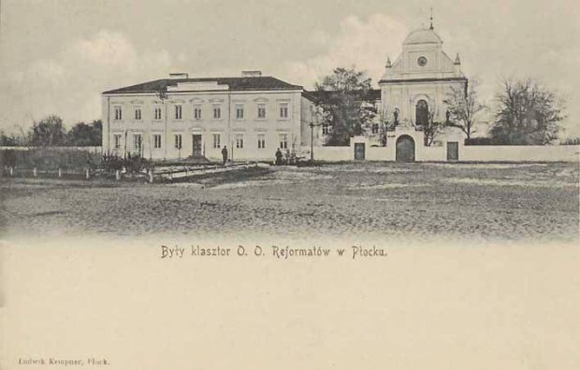
walki
Na Placu przed Kościołem Ojców Reformatorów do powstania dołączyli studenci seminarium duchownego.

Slide 9
Dalsze starania powstańców w Płocku
Niestety płocczanie nie odnieśli już żadnego ważnego zwycięstwa, a wszystkie próby ataku na koszary skończyły się przegranymi. Po klęsce powstańców Rosjanie aresztowali 200 osób szukających schronienia w Katedrze, a w Klasztorze i Kościele Księży Reformatorów uciekających przed Rosjanami bito kolbami karabinów.
Według podań Antoniego Nowowiejskiego żołnierze rosyjscy bili kolbami karabinów przechodniów przez co ulice opustoszały.

Slide 10
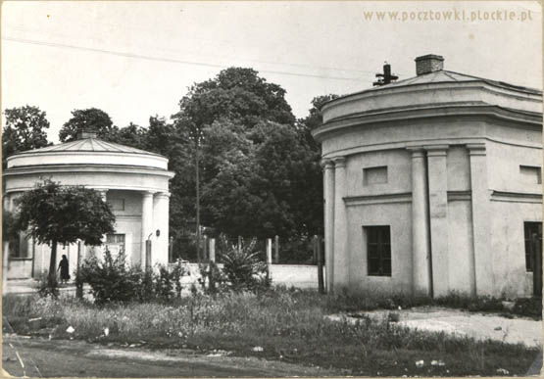
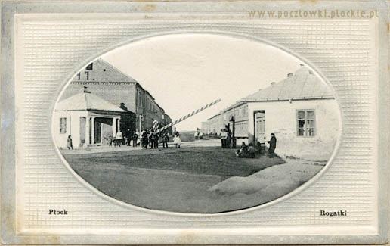
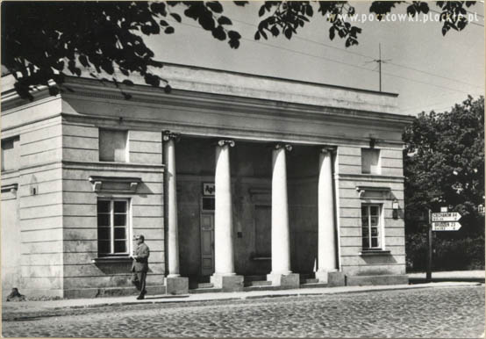
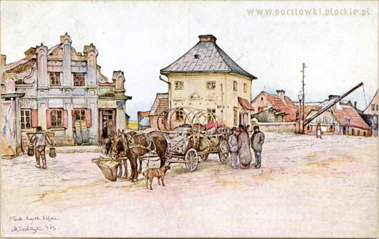
Rogatka Dobrzyńska
Rogatka Płońska
Rogatka Warszawska
Odpowiedzią na alarm miał być równoczesny atak na miasto oddziałów zgrupowanych przy bramach miejskich.
Rogatka bielska

Slide 11
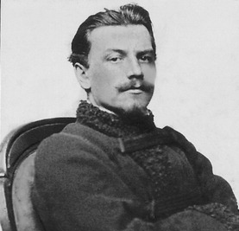
Dalsze losy Płocka
Powstanie wybuchło w Płocku i województwie płockim zgodnie z planem. Niestety jego rozmiary jak i wyniki zawiodły organizatorów. Niektórzy popadli nawet w depresję, np. Kazimierz Bończa-Błaszczyński. Bardzo szybko bo już 24-25 stycznia prawie całe kierownictwo powstania w Płocku opuściło miasto i wyjechało za granicę zaboru rosyjskiego. Następnym naczelnikiem wojskowym w województwie polskim był Zygmunt Padlewski który miał ambitne plany ponownych uderzeń na Płock, ale niestety nic z tego nie wyszło, bo armia rosyjska została skoncentrowana w ważniejszych miejscowościach woj. płockiego.
Zygmunt Padlewski

Slide 12
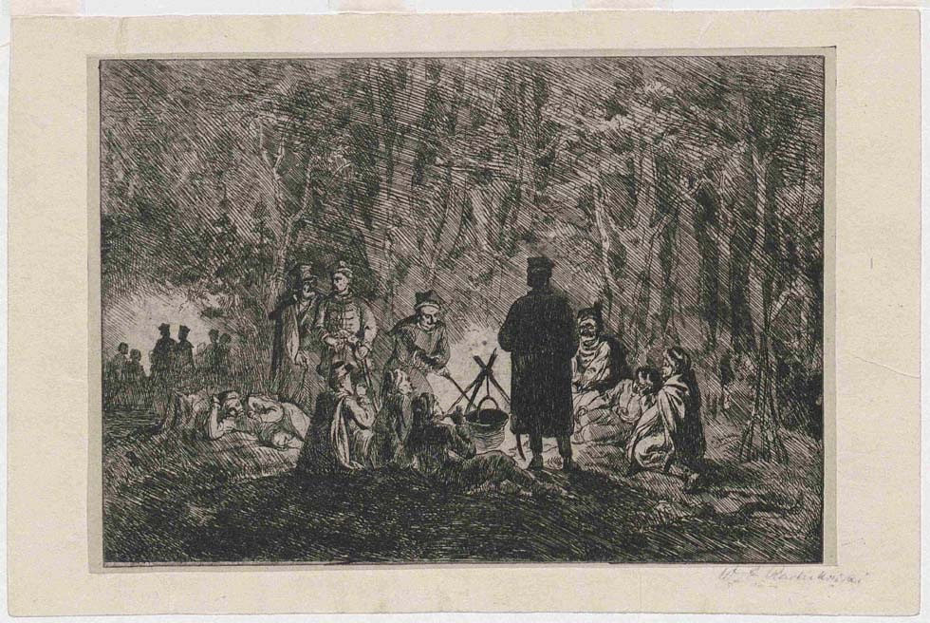
Po nieudanym ataku na miasto znaczna część powstańców schroniła się w okolicznych lasach.

Slide 13
Klęski powstania styczniowego w Płocku
Powstańcy jeszcze wiele razy starali się uderzać na Płock lecz prawie każda z nich skończyła się przegraną. Jednym z najgorszych zdarzeń było aresztowanie i śmierć Waleriana Ostrowskiego co wpłynęło negatywnie na dalszy przebieg powstania na Mazowszu Płockim. Były też nieliczne zwycięstwa, np. 7 marca Zygmunt Padlewski wkroczył do Myszyńca i 2 dni później wygrał z Rosjanami, a dokładniej kolumną pułkownika Wałujewa. Niestety niedługo później został zaskoczony przez Rosjan i musiał uciekać.

Slide 14
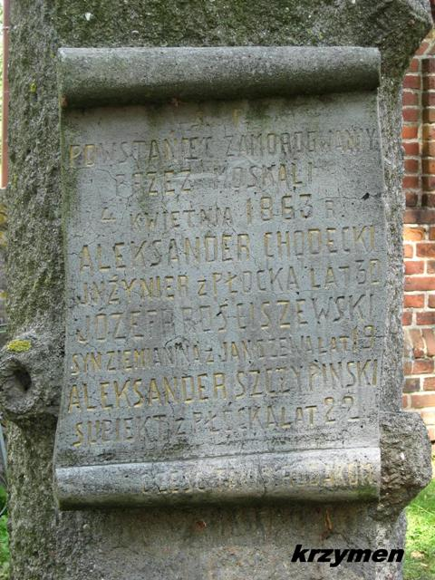
Końcówka powstania styczniowego w Płocku
Niestety te wszystkie klęski zakończyły się tym, że 22 marca Zygmunt Padlewski zgodził się na rozpuszczenie oddziału, uważano już wtedy że powstanie zostało zakończone. Padlewski, na szczęście, po wyjechaniu w marcu do Warszawy powrócił w kwietniu na teren województwa płockiego. W kwietniu 1863 doszło jednak do wielu tragicznych wydarzeń na północnym Mazowszu. 4 kwietnia w Tłuchowie powstańcy ponieśli klęskę przeciwko Rosjanom, a 4 ofiary zakute rosyjskimi szablami są upamiętnione na pomniku na tłuchowskim cmentarzu.

Slide 15
Zakończenie i upadek powstania w Płocku
Gwoździem do trumny powstania w Płocku było aresztowanie Zygmunta Padlewskiego 21 stycznia 1863 r. Przez to Płocczanie stracili naczelnika wojskowego, dowódcę i organizatora, który wierzył i wiedział jak ważna byłaby wygrana w Płocku. Został rozstrzelany 15 maja 1863 r. w okolicy Rogatek Płońskich.
Powstanie wtedy przeżyło poważny kryzys i pomimo starań Zbigniewa Chądzińskiego upadło na przełomie 1863/1864 roku, a władze carskie starały się pokazać, że mają tu władzę i wprowadzili nowe osoby na urzędy w Płocku.

Slide 16
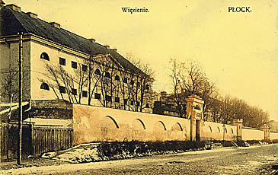
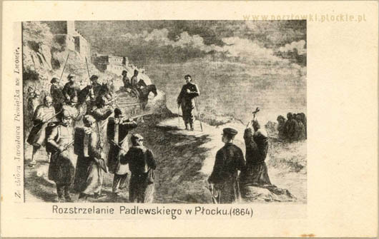
Część powstańców została aresztowana i osadzona w płockim więzieniu.
Zygmunt Padlewski został rozstrzelany w Płocku 15 maja 1863 r.

Slide 17
Upamiętnienie powstania
Płocczanie zawsze pamiętali o powstaniu styczniowym, a zwłaszcza o zwycięstwie pod Ciółkowem i wydarzeniach z nocy 22 na 23 stycznia. Na cmentarzu przy alejach Kobylińskiego wzniesiono pomnik - krzyż powstańczy. Nie znamy daty jego powstania ani nawet czy to grób, czy tylko symboliczne upamiętnienie wydarzeń z Płocka. Innym ważnym miejscem była mogiła przy ul. Królewiecjkiej 22 gdzie według tradycji mieli być pochowani dwaj powstańcy.

Slide 18
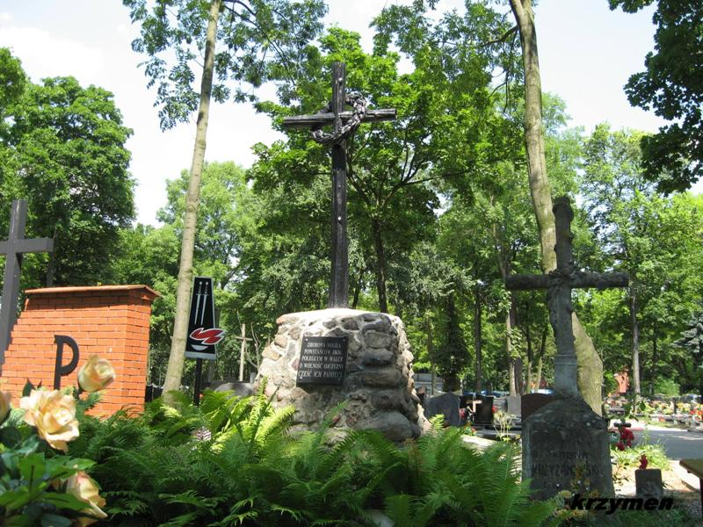
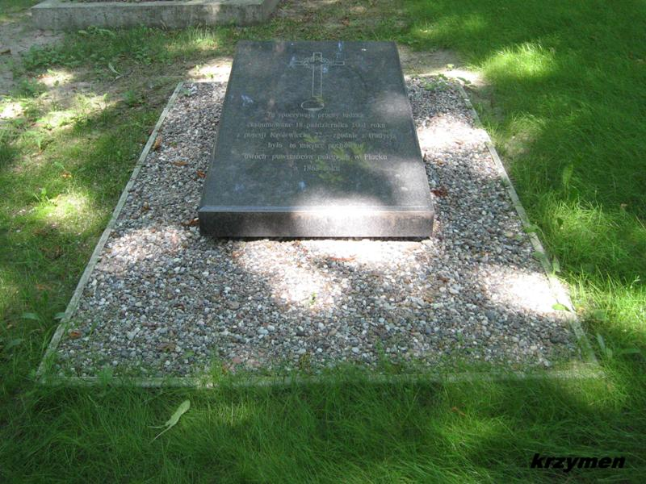
"Tu spoczywają prochy ludzkie, ekshumowane 18 października 2001 roku z posesji Królewiecka 22 – zgodnie z tradycją było to miejsce pochówku dwóch powstańców poległych w Płocku w 1863 roku". – Cmentarz Garnizonowy Płock
"Zbiorowa mogiła powstańców 1863 r.
Poległych w walce o wolność ojczyzny
cześć ich pamięci". - Stary Cmentarz przy al. Kobylińskiego.

Slide 19
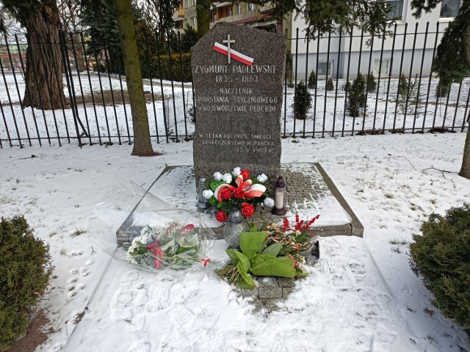
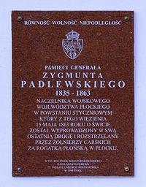
Upamiętnienie gen. Zygmunta Padlewskiego

Slide 20
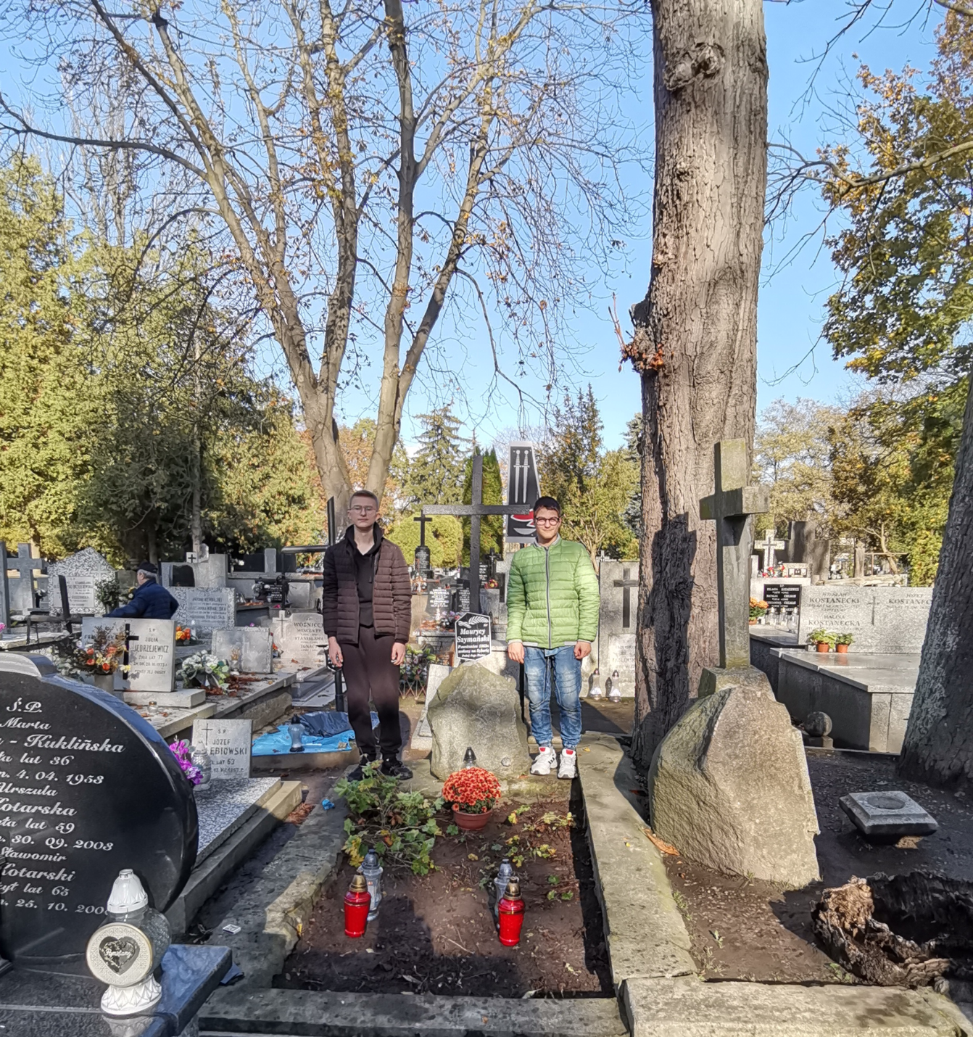
My – uczniowie „Elektryka” - także pamiętamy o bohaterach
opiekujemy się mogiłą Maurycego Szymańskiego
powstańca styczniowego, wywiezionego na Syberię.

Slide 21
Koniec
Dziękuję za uwagę.

